Slide 1
Automatizované měřící systémy 1
Úvod

Slide 2
Automatizované měřící systémy
Počítače (osobní počítače) lze využít pro zpracování naměřených dat elektrických či jiných veličin.
Při použití vhodných převodníků mohou být data přenášena do počítače přímo.
Pomocí počítače lze také řídit průběh měření.
Rozdělení:
  Centralizované měřeni a sběr dat pomoci zásuvných I/O PC karet.
  Distribuované měřeni využívá komunikačních rozhraní PC ke staženi dat z nezávislých měřících modulů.

Slide 3
Centralizované měřeni
Typické použití:
  měření v laboratořích
  řízení samostatných strojů
Výhody:
  těsné spojeni prostředku sběru dat s hardwarem PC, které umožňuje prakticky nejrychlejší přesun dat z převodníku do paměti počítače
  rychlé a komfortní ovládání měřící karty

Slide 4
Centralizované měřeni
Nevýhody:
  složitá instalace – stolní počítač je třeba rozebrat a do notebooku nelze ve většině případů měřici kartu vůbec instalovat.
  je zde nebezpečí rušeni měřici jednotky vlastním hardwarem PC, hlavně pulsním napájecím zdrojem.
  možnost rušení analogových signálů od čidel (vodiče je nutné například stínit)
  rychlejší zastarání hardware PC oproti měřící kartě (pro měřící karty jsou často udržovány starší PC se zastaralým operačním systémem)

Slide 5
Distribuované měřeni
Je typické pro velké technologické celky
(výrobní linky, elektrárny, rozvodny,...)
K připojeni měřicích jednotek je ve se používají univerzální či speciální komunikační sběrnice:
  sériové rozhraní (RS232, RS485, USB)
  GPIB
  Fielddbus
  LAN

Slide 6
Distribuované měřeni
Použití sběrnic limituje rychlost přenosu dat
a následně i rychlost měřeni.
Digitální sběrnice lze lépe zajistit proti elektromagnetickému rušení než vodiče
s analogovými signály.
Pro měření v průmyslu se používají modulární standardizované systémy například: VME, PXI, VXI

Slide 7
USB měřící moduly
Jsou hybridem, spojujícím výhody centralizovaných a distribuovaných měřících systémů:
  lze je snadno připojit (i k notebooku)
  přenosová rychlost USB je zpravidla dostatečná (vyšší než u sériového rozhraní)
  měřící modul není přímo v počítači a tudíž není tolik rušen
  řešení je flexibilní – vhodné pro laboratoře....
Nevýhodou je omezená délka USB (jednotky metrů)

Slide 8
Automatizované měřící systémy
Měřící zásuvné karty

Slide 9
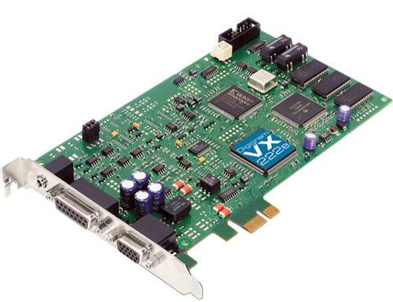
Měřící zásuvné karty
Jsou karty, které
se instaluji
do slotů
počítače
(ISA, EISA,
MCA, PCI,
PCMCIA, PCIe).
Tyto přídavné karty obsahuji ADC, DAC, čítače, filtry, digitální vstupy a výstupy

Slide 10
Měřící zásuvné karty
Sklouži ke sběru dat a řízeni technologii, nebo nacházejí uplatněni při vytvářeni laboratorních měřících systémů.
Vstupní veličinou těchto karet je elektrické napětí.
Výstupní veličinou může byt elektrické napětí nebo proud.
Karty umožňuji sestavit jeden z nejlevnějších měřicích systémů.
Jeho velikost omezuje počet volných slotů v PC
Průmyslovému rozšířeni brání menši spolehlivost
a menši odolnost vůči vnějším vlivům.

Slide 11
Multifunkční měřicí karty
Sdružuji funkce:
  vícekanálový analogový výstup
  vícekanálový analogový vstup
  čítače impulsů (TTL , CMOS)
  číslicové vstupy a výstupy
Na následujících snímcích je uveden popis multifunkční měřící karty.
Uvedené parametry jsou „informativní“ – ilustrují možnosti „běžných“ karet

Slide 12
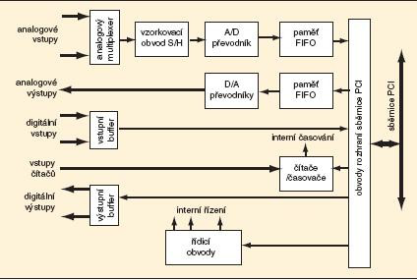
Multifunkční měřicí karty

Slide 13
Multifunkční měřicí karty
Analogové vstupy:
  analogovy multiplexor umožňuje připojit více zdrojů analogových signálů (obvykle 8 nebo 16).
  vybraný signál se dále zesílí diferenčním přístrojovým zesilovačem s programovatelným ziskem (někdy se nastavuje přepínači nebo jumpery na kartě, případně je úplně vynechán).
  vzorkovač S/H (sample/hold) umožňuje zachytit okamžitou hodnotu měřeného signálu pro další zpracováni.

Slide 14
Multifunkční měřicí karty
Analogové vstupy:
  ADC (analogově digitální převodník)
    kompenzační s postupnou aproximací
    rozlišení 12 - 16 bitů
    časování je řízeno čítačem/časovačem, který lze použít i pro měření počtu impulsů (TTL), měření frekvence nebo generování signálů.
    referenční kmitočet 100 kHz až 10 MHz
    (pro vysokou stabilitu získán z krystalového oscilátoru doplněného děličkou / násobičkou).

Slide 15
Multifunkční měřicí karty
Analogové výstupy:
  DAC (digitální analogově převodník)
    zpravidla 4 samostatné kanály, rozlišení 8 - 12 bitů
    výstupní napětí například ±10 V
    jednodušší karty mají výstupy pouze statické, na které lze vyslat vždy pouze jednu hodnotu, rychlost změny je dána pouze chováním softwaru
    karty s hardwarově časovanými D/A výstupy a vyrovnávací pamětí dokážou přesně generovat i poměrně rychlé průběhy a často mohou nahradit specializované generátory

Slide 16
Multifunkční měřicí karty
Čítače a časovače
  používají k čítání impulsů, dělení frekvencí nebo vytváření signálů s požadovanou frekvencí a střídou
  (PWM signál)
  rozhodujícím parametrem délka registru (16 - 32 b)
  dalším parametrem je maximální frekvence, kterou čítač dokáže zpracovat, a popř. stabilita použité časové základny

Slide 17
Multifunkční měřicí karty
Digitální vstupy a výstupy
  počet se pohybuje od 4 do 24
  pracují s logickými úrovněmi TTL, CMOS
  většinou jsou vyvedeny na samostatném konektoru či konektorech, které umožňují použít pro připojení signálů „dceřiné“ desky.
  výstupy mohou být doplněné o výkonové budiče, případně doplněné o relé přímo na desce
  vstupy i výstupy mohou být opticky oddělené pomocí optronů

Slide 18
Multifunkční měřicí karty
Při větších rychlostech vzorkování (např. v režimu osciloskopu > 100kSa) není možné hodnoty přímo přenášet po sběrnici do PC
Pro tyto účely jsou karty vybavené rychlými vyrovnávacími pamětmi (FIFO).
Na dalším snímku je uveden příklad nabídky s parametry měřících karet

Slide 19
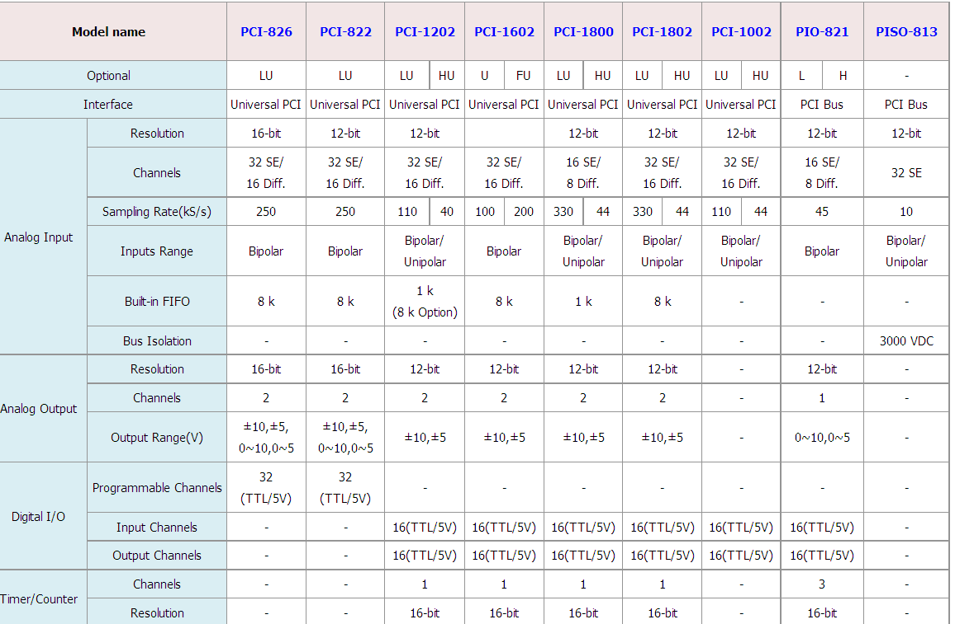

Slide 20
Jednoúčelové vstupně výstupní karty
Neobsahuji všechny výše uvedené části
Jsou většinou úzce zaměřeny na konkrétní aplikace
Kromě analogových vstupů a výstupů mohou obsahovat:
  galvanicky oddělené číslicové vstupy
  výkonové (reléové) výstupy
  signálové filtry
  budiče krokových motorků
  snímače polohy

Slide 21
Příslušenství karet
Doplňuje měřicí systém o přizpůsobeni a úpravu signálu, propojovací svorky a kabely (měřený objekt nelze připojit přímo k měřici kartě)
U analogových signálů je nutno potlačit impulsní a vf rušeni, aliasing
  většinou postačuji pasivní RC filtry
  dolní propusti 2. řádu
  někdy aktivní sondy pro zvětšeni vstupního odporu a snížení vstupní kapacity
Číslicové vstup/výstupní obvody se odděluji galvanicky pomocí optronů, transformátorů (nejčastěji na 1500V).

Slide 22
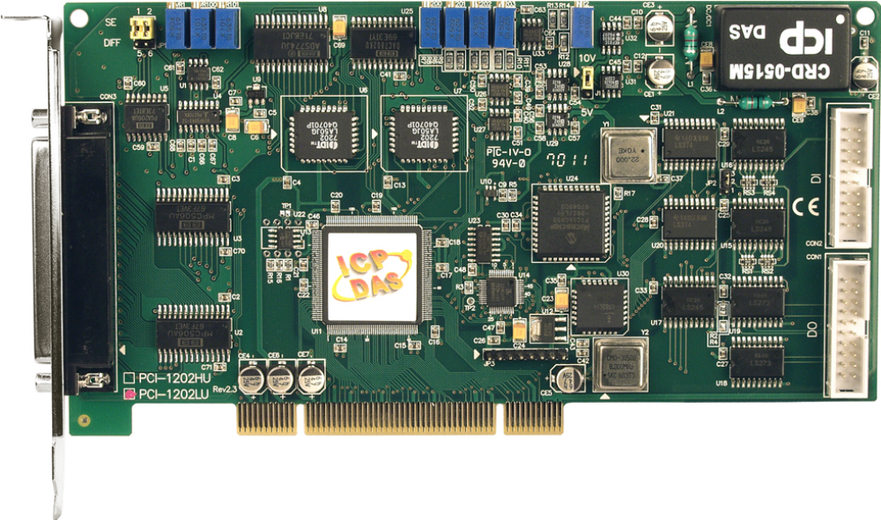
Příklad: multifunkční měřící karta PCI-1202LU

Slide 23
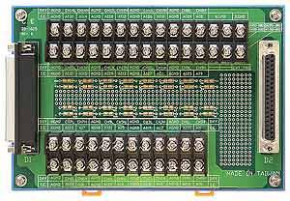
Příklad: dceřiné desky pro kartu PCI-1202LU
Pro připojení analogových signálů lze použít svorkovnici DB-1825

Slide 24
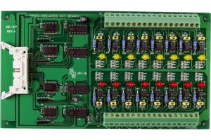
Příklad: dceřiné desky pro kartu PCI-1202LU
Pro připojení binárních vstupů, které jsou v TTL úrovních se nabízí optoizolovaná montážní deska DB-16P

Slide 25
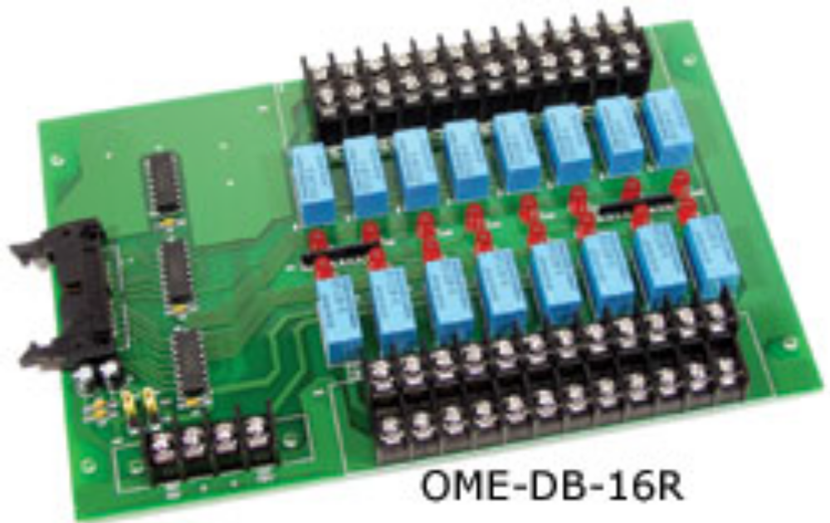
Příklad: dceřiné desky pro kartu PCI-1202LU
Pro připojení binárních výstupů – rovněž v úrovních TTL – je možné použít reléovou desku DB-16R

Slide 26
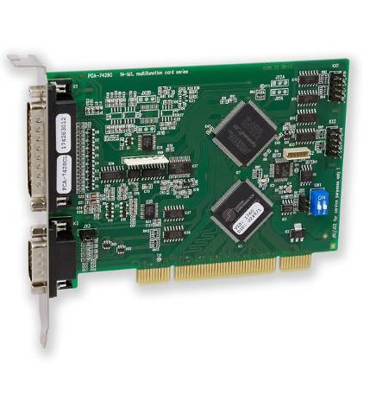
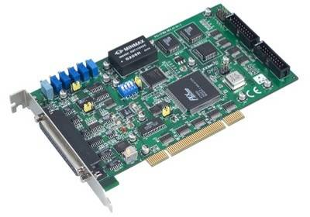
Ukázka: měřící karety - PCI

Slide 27
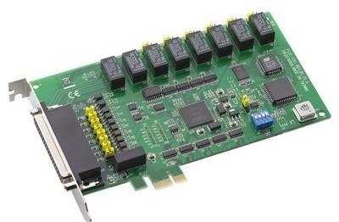
Ukázka: reléová kareta – PCI-e

Slide 28
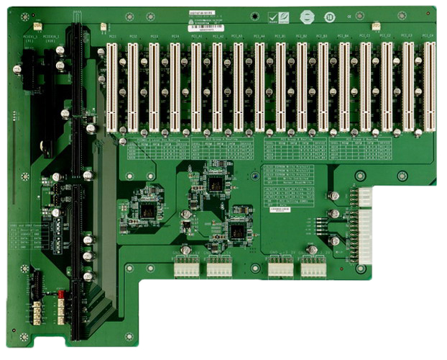
Ukázka: mateřská deska pro 16x PCI

Slide 29
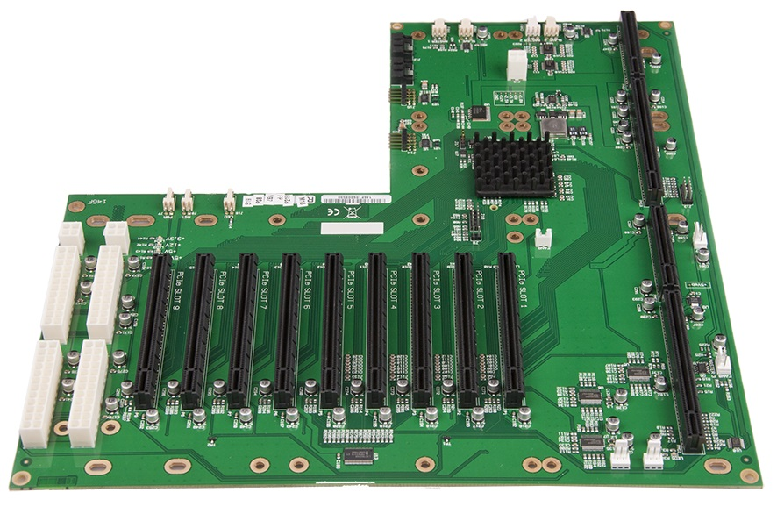
Ukázka: mateřská deska pro PCI-e

